Slide 1
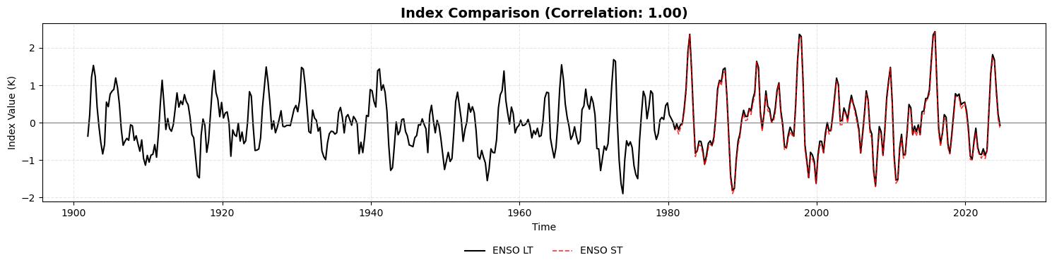
ENSO

Slide 2
ENSO
REGRESSIONS

Slide 3
ENSO
TIMELINE

Slide 4
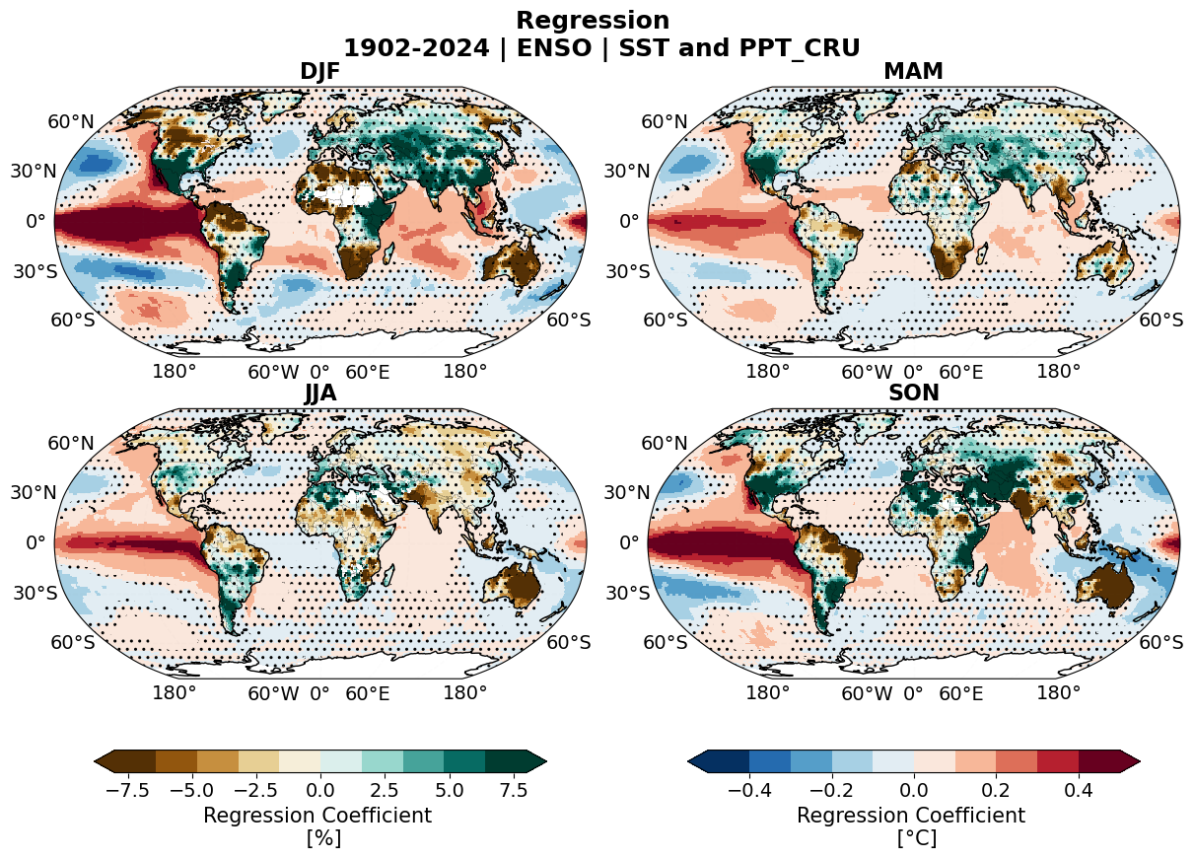
ENSO
LT
PPT-CRU_LT

Slide 5
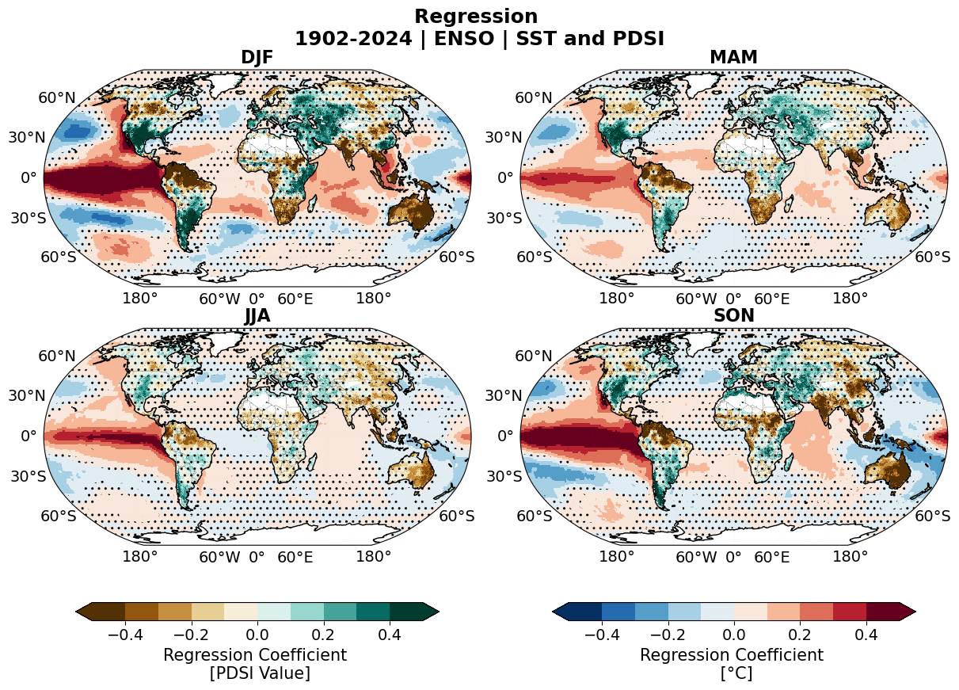
ENSO
LT
PDSI_LT

Slide 6
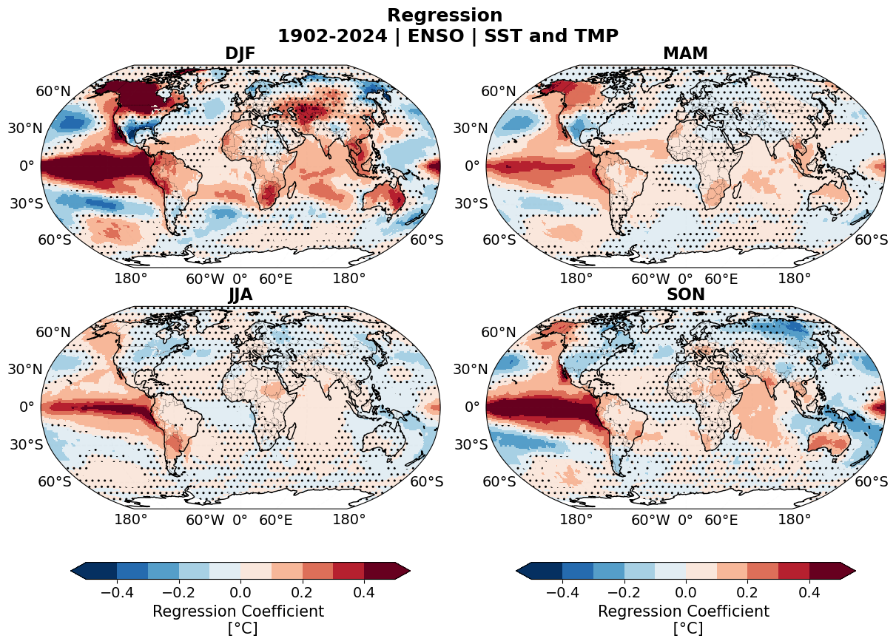
ENSO
LT
TMP_LT

Slide 7
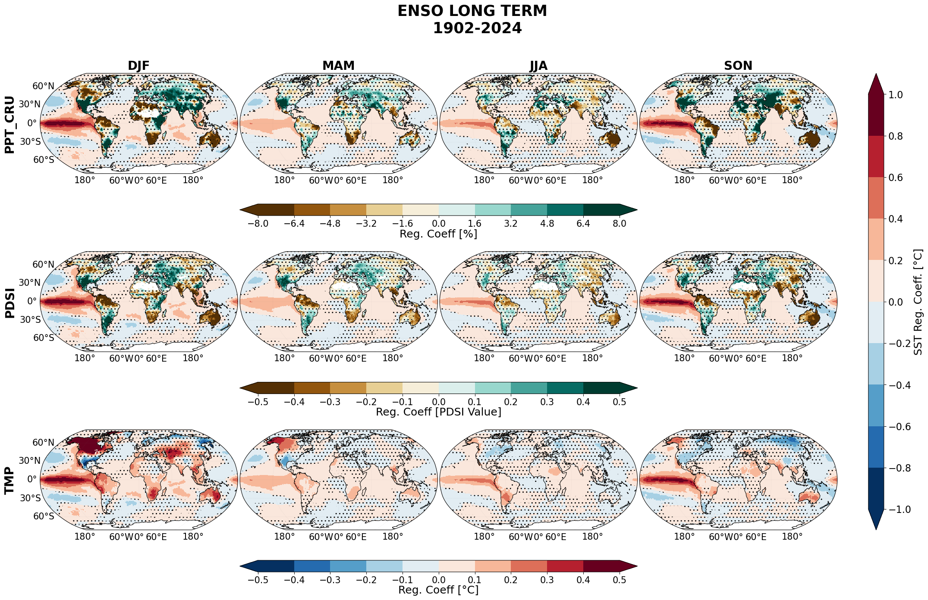
ENSO
LT
ALL_LT

Slide 8
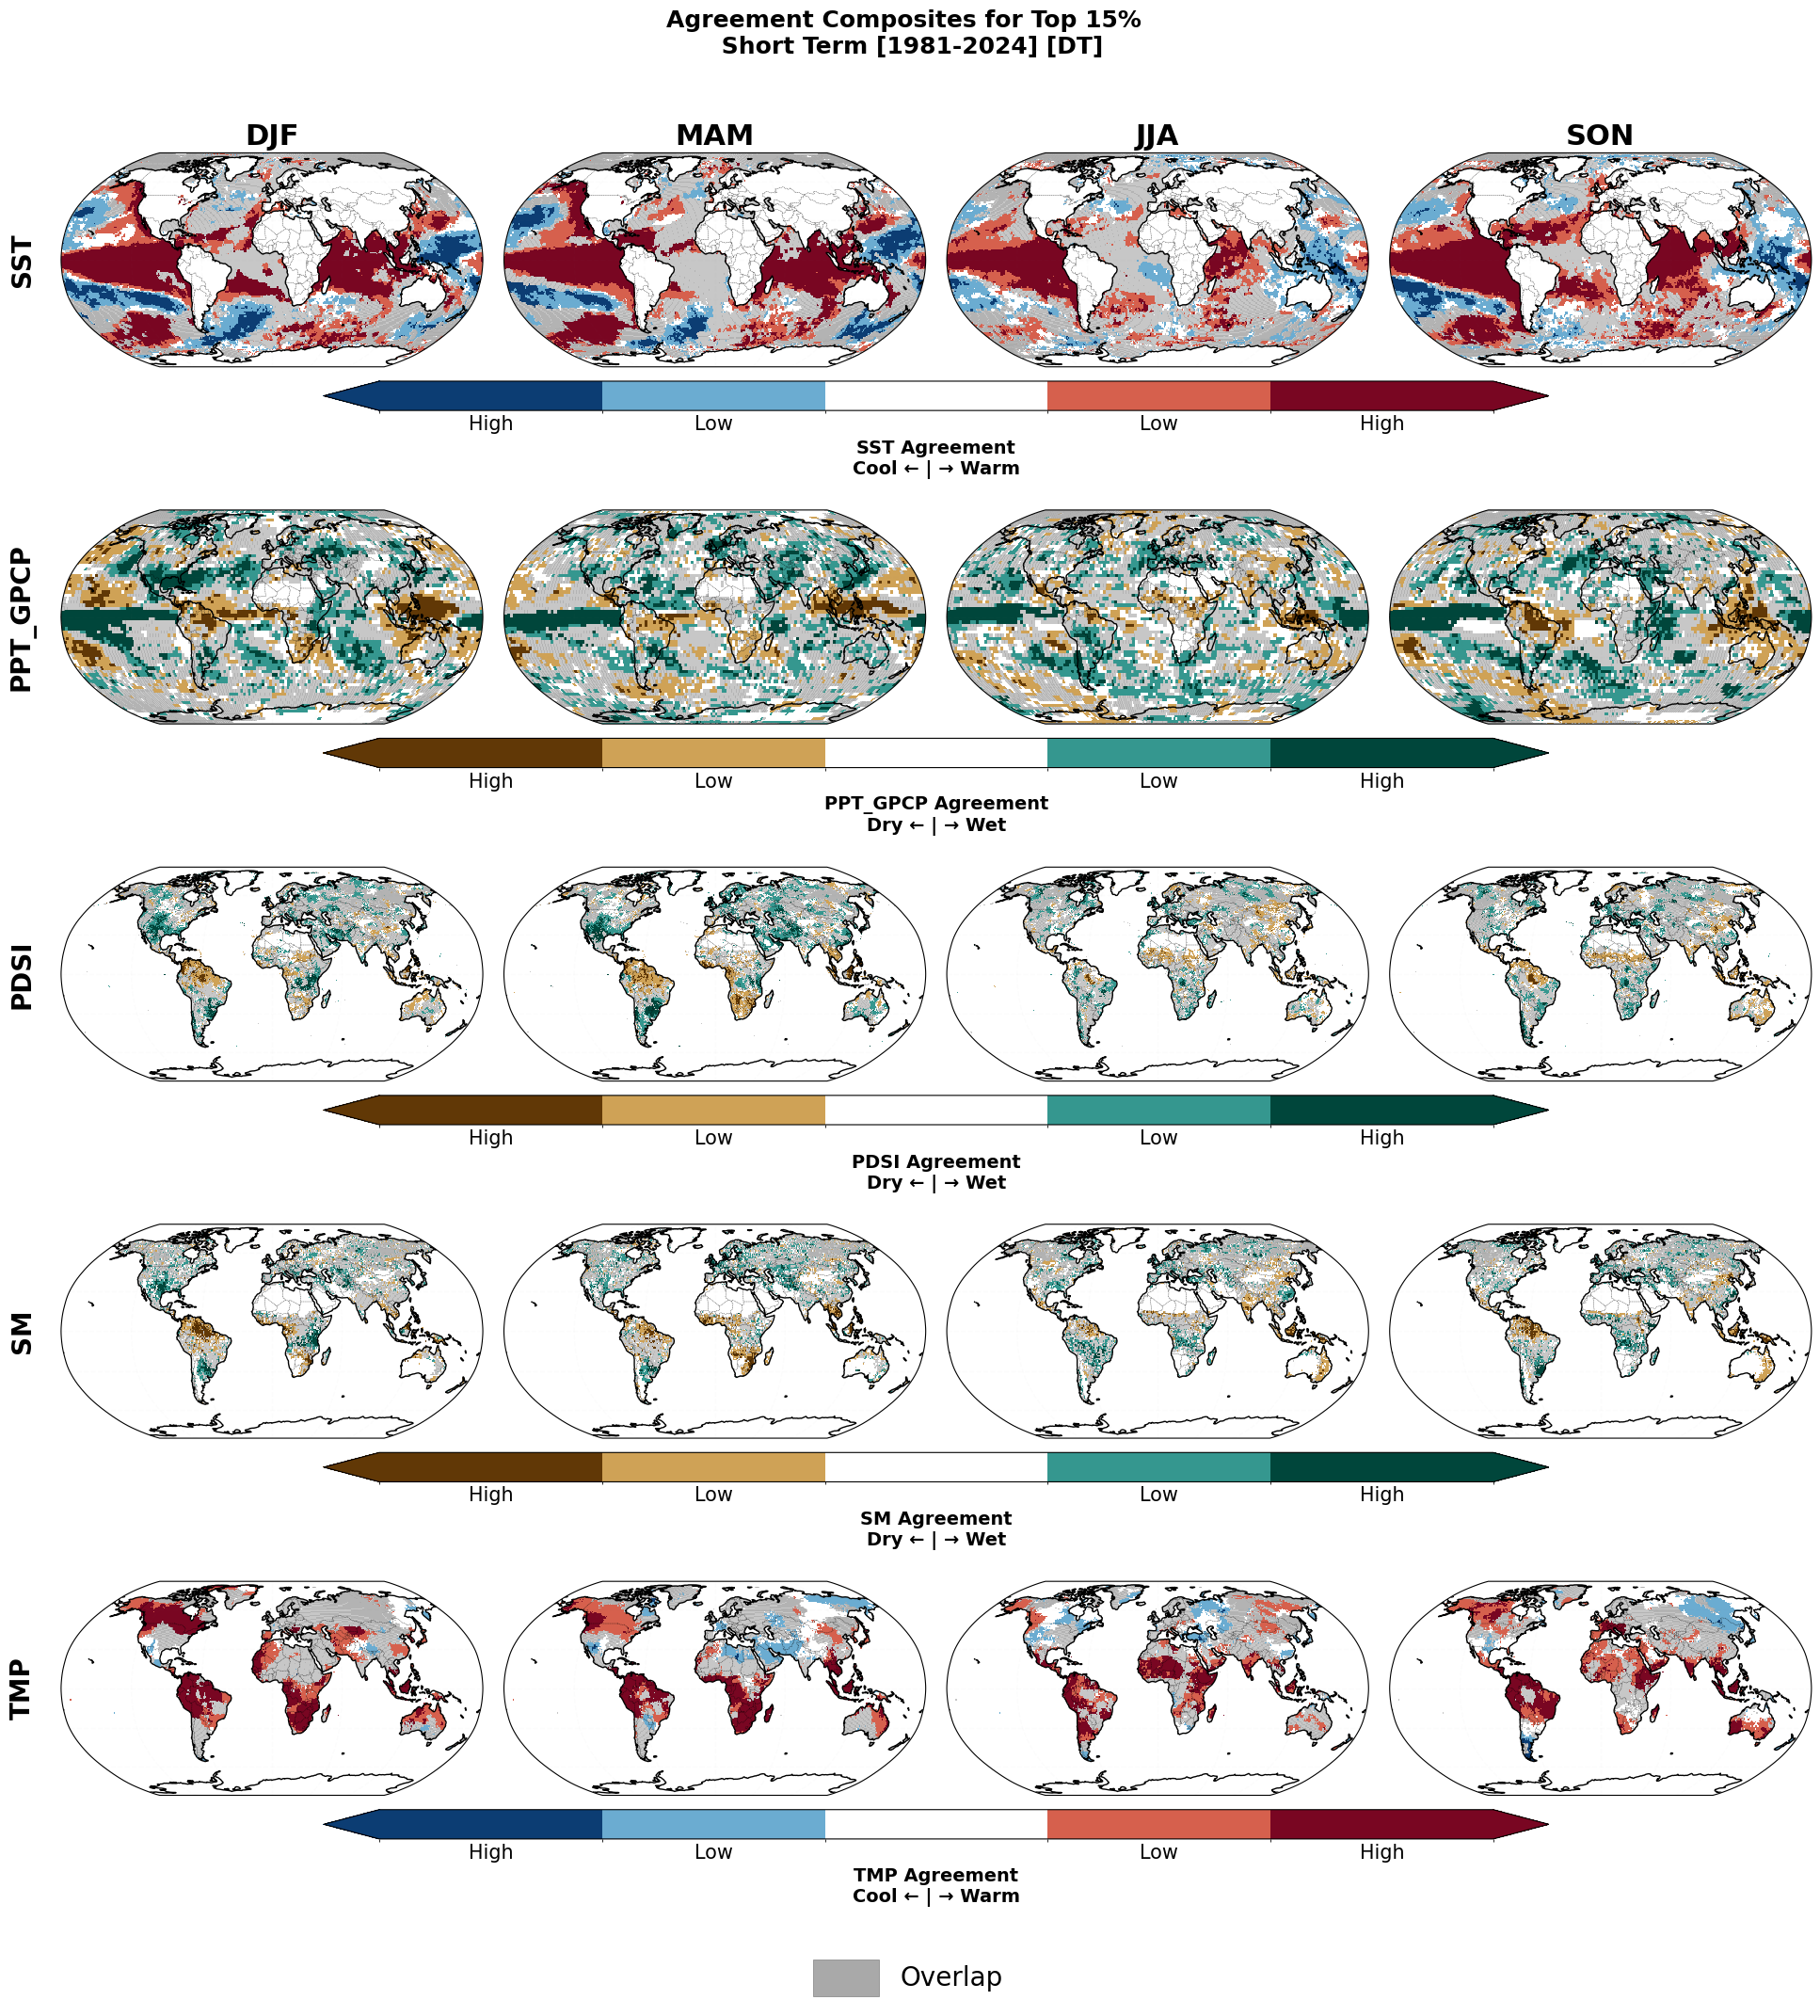
ENSO
LT
TOP 15% AGRREEMNT

Slide 9
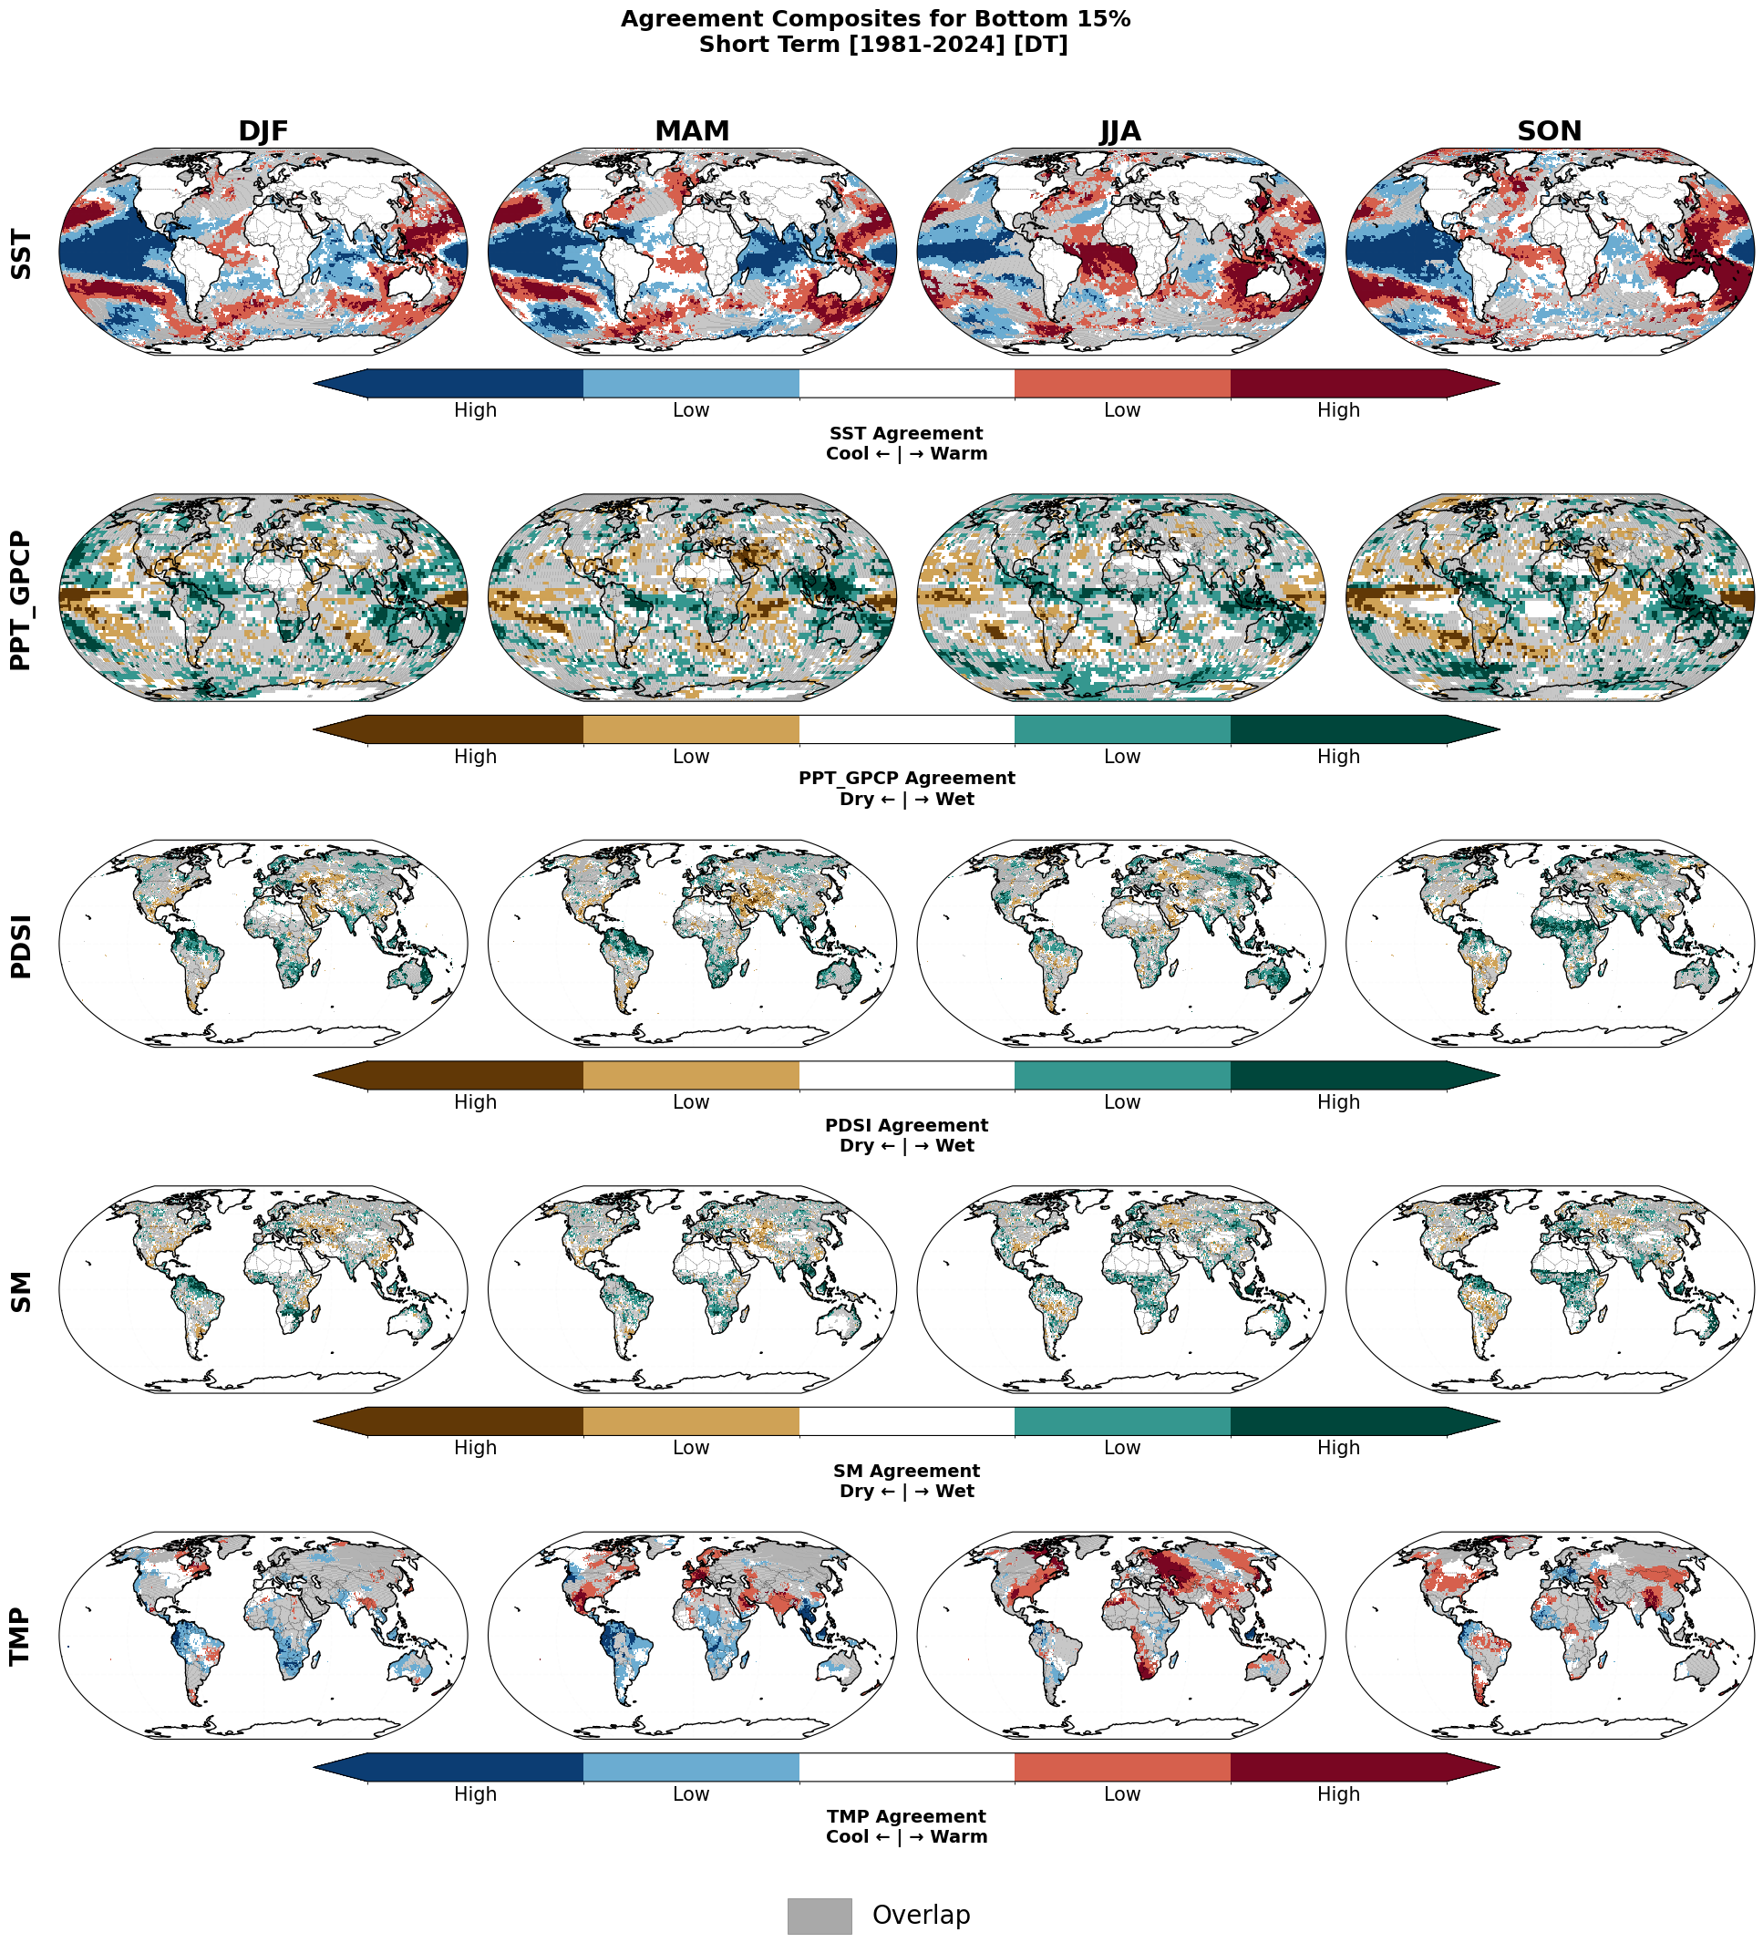
ENSO
LT
TOP 15% AGRREEMNT

Slide 10
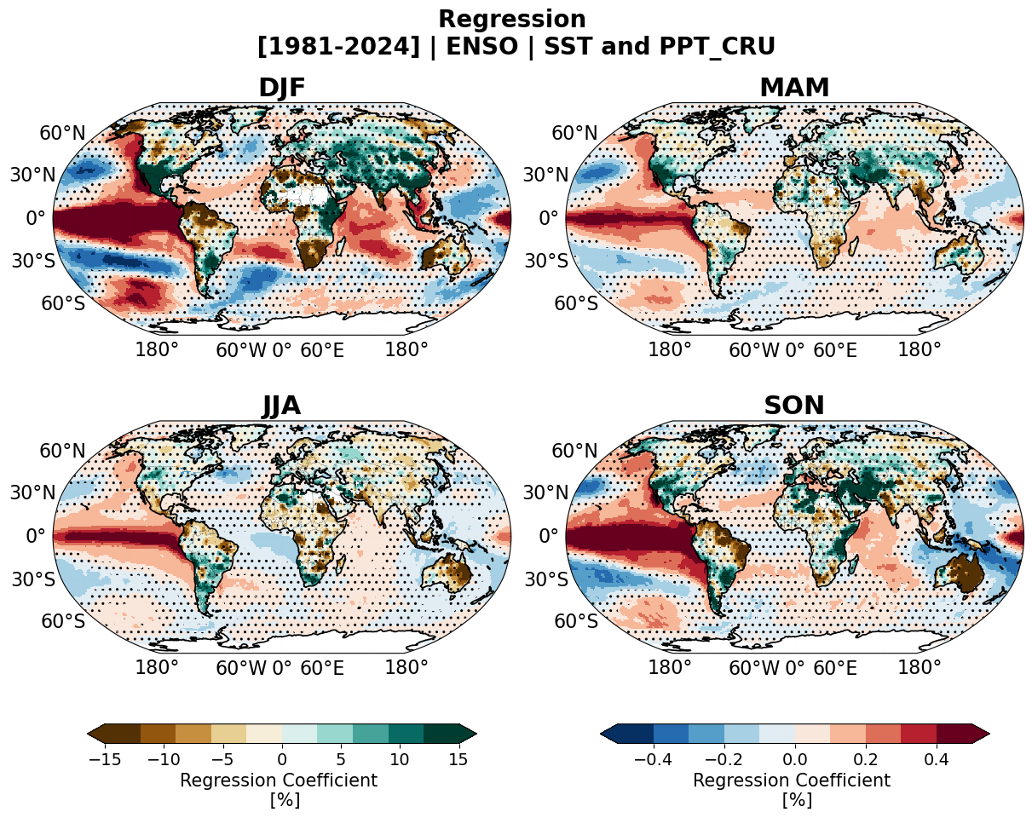
ENSO
ST
PPT_CRU_ST

Slide 11
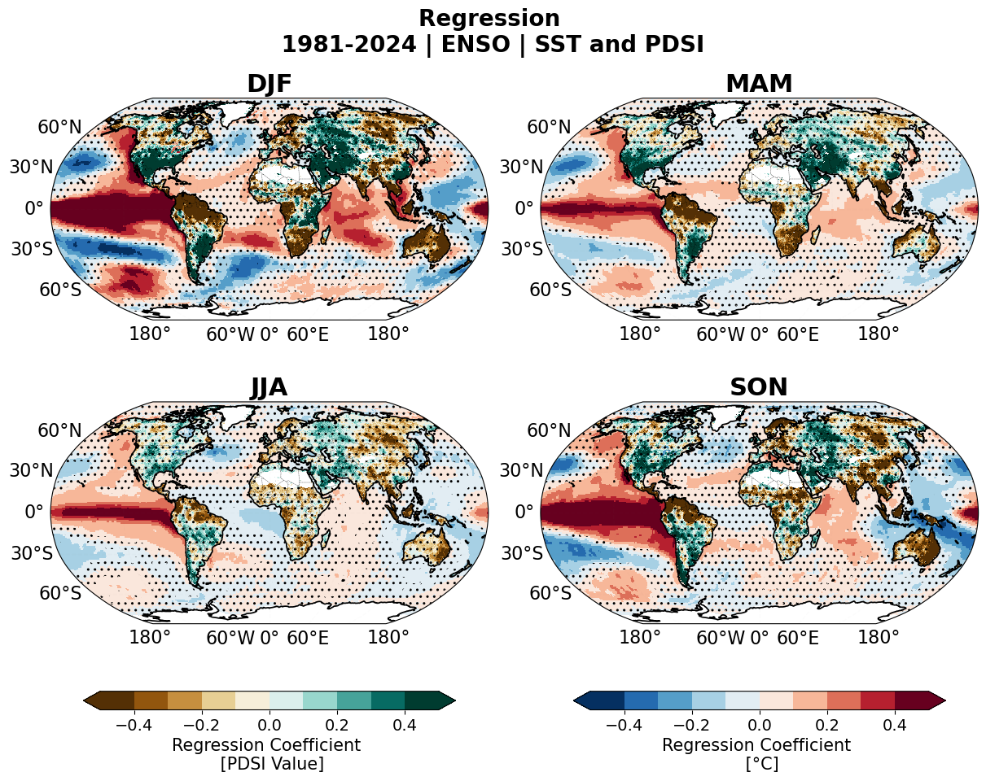
ENSO
ST
PDSI_ST

Slide 12
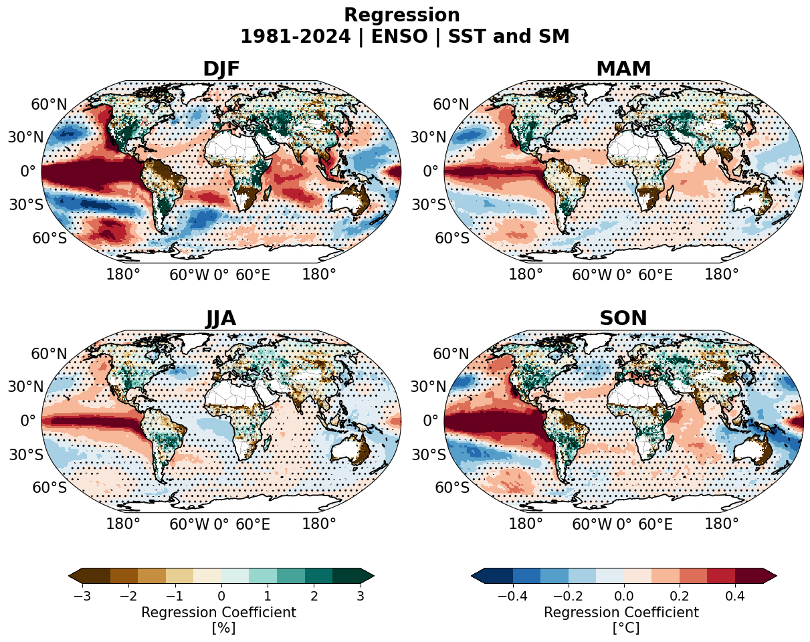
ENSO
ST
SM_ST

Slide 13
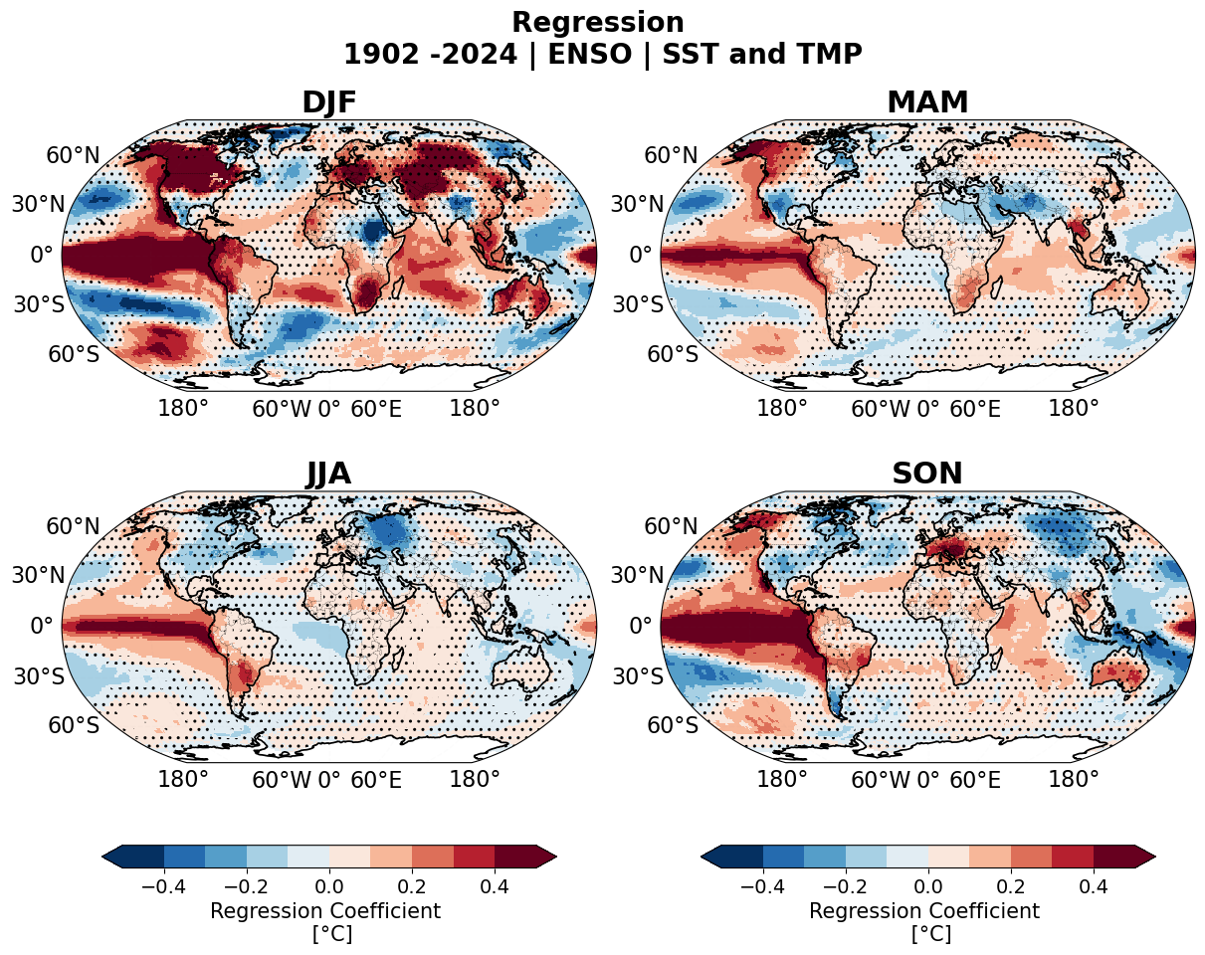
ENSO
ST
TMP_ST

Slide 14
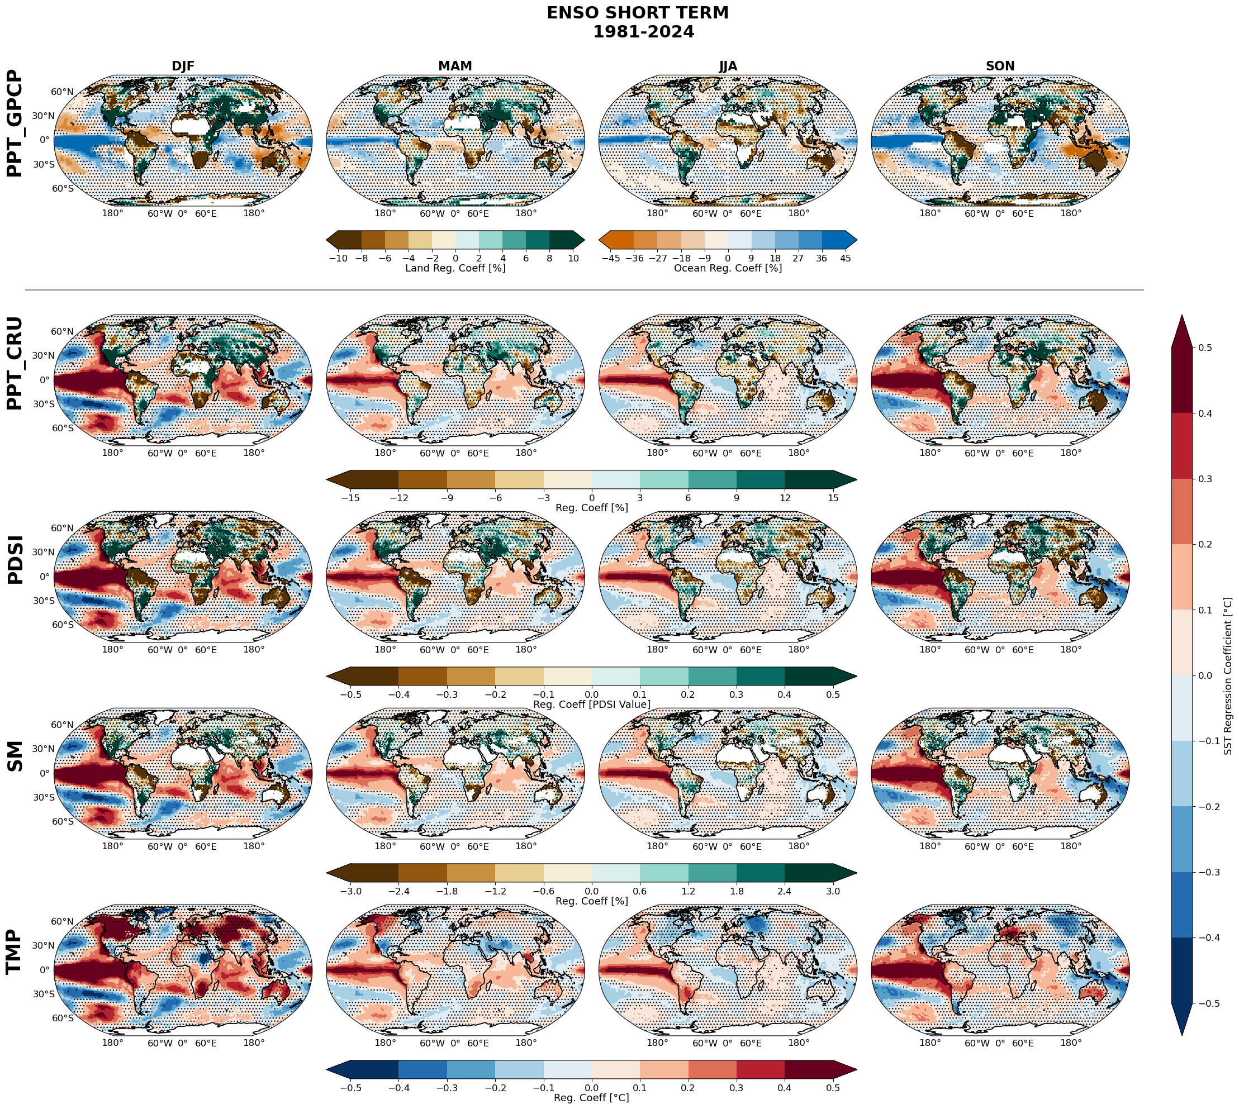
ENSO
ST
ALL_ST

Slide 15
ENSO

Slide 16
ENSO
REGRESSIONS

Slide 17
ENSO
TIMELINE

Slide 18
ENSO
LT
PPT-CRU_LT

Slide 19
ENSO
LT
PDSI_LT

Slide 20
ENSO
LT
TMP_LT

Slide 21
ENSO
LT
ALL_LT

Slide 22
ENSO
LT
TOP 15% AGRREEMNT

Slide 23
ENSO
LT
TOP 15% AGRREEMNT

Slide 24
ENSO
ST
PPT_CRU_ST

Slide 25
ENSO
ST
PDSI_ST

Slide 26
ENSO
ST
SM_ST

Slide 27
ENSO
ST
TMP_ST

Slide 28
ENSO
ST
ALL_ST

Slide 29
ENSO
ST

